Slide 1
第十三次 结构型设计模式
Design pattern
任课老师：黄武
下午 10:25

Slide 2
提纲
结构型设计模式（Structure）
组合设计模式（Composition）
适配器设计模式（Adapter）
桥接设计模式（Bridge）
下午 10:25

Slide 3
结构型设计模式
结构性设计模式的主要目的是将不同的类和对象组合在一起，形成更大或更复杂的结构体，主要关注类之间的连接方式
结构性设计模式包括：组合模式、适配器模式、外观模式与桥接模式等
下午 10:25

Slide 4
1 组合设计模式
组合模式的应用场景
组合模式的概念和机制
组合模型举例
组合模式讨论
下午 10:25

Slide 5
1.1 组合设计模式应用场景
在某些情况下，人们不加区分的对待部门与整体的关系
询价一件电子产品，比如计算机或显示器，在价格上，以同等方式看待它们
下午 10:25

Slide 6
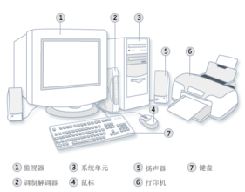
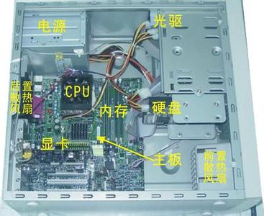
1.1.1 组合模式应用场景举例
计算机由很多独立部件构成，包括显示器，主机，键盘，鼠标等
下午 10:25

Slide 7
1.1.2 计算机的部件和整体
ComputerParts
Main Machine
Monitor
Keyboard
Mouse
Whole
PC
从功能的角度而言，计算机各个组成部分和其整体是有区别的
但考虑另一些因素，并不区分其整体和部分，比如价格
下午 10:25

Slide 8
1.1.3计算机整体和部件的共同点
ComputerPart
+getPrice()
MainMachine
Monitor
Keyboard
Mouse
Composity
-a:ArrayList
+getPrice()
+getPrice()
+getPrice()
+getPrice()
+getPrice() +add() +remove() +getChild()
WholePC
+getPrice()
下午 10:25

Slide 9
1.2 组合模式的概念与机制
在软件设计与编程中经常遇到树形数据，当处理树形结构数据时，通常要区分对待叶子节点和树枝节点
组合模式是为解决同等看待整体和部门而提出的设计模式，即允许一致地对待复杂和原始对象的接口
下午 10:25

Slide 10
1.2.1 组合对象
组合对象是一个或多个相似对象构成的对象，各个对象有相似的功能
组合对象的思想是客户以相同的方式对待单独的对象和一组对象
组合模式将对象组合成树形结构，以表示部分-整体层次结构。组合模式使得对单个对象和组合对象的使用具有一致性
下午 10:25

Slide 11
1.2.2 组合模式的类图
Component
Client
+operation() +add(c:Componet) +remove(c:Componet) +getChild(index:int)
Composite
Leaf
For each child in children
Child.operation()
+operation() +add(c:Componet) +remove(c:Componet) +getChild(index:int)
+operation()
下午 10:25

Slide 12
1.2.2.1 组合模式类图说明1
Component接口:组合模式中的对象声明接口，实现所有类共有接口的默认行为（Openration）；声明一个接口用于访问和管理其子组件（getChild）；在递归结构中定义接口进行递归处理（add，remove）
Leaf：在组合模式中表示叶节点对象，实现Component中的相应接口
下午 10:25

Slide 13
1.2.2.2 组合模式类图说明2
Composite类：表示组合部件，实现操作子部件的所有方法，实现Component中的默认接口
Client类：通过Component接口操作组合对象
用户通过Component类接口与组合对象进行交互，如果是一个Leaf，则直接处理请求，如果是一个Composite，则通过将请求发送给其子部件完成相应操作
下午 10:25

Slide 14
1.2.2.3 组合模式的优点
定义了包含基本对象和组合对象的类层次结构
简化了客户的处理过程，可以一致对待组合结构和单个对象
使得更容易增加新类型的组件
使设计变得更通用
下午 10:25

Slide 15
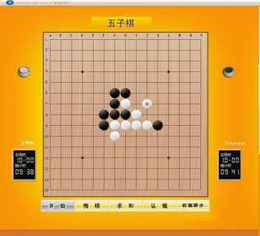
1.3 组合模型举例
设计并实现一个五子棋游戏
如果让你设计一个五子棋游戏，你认为该游戏中有哪些基本元素？
如何要进行棋局回放，你如何做？
下午 10:25

Slide 16
1.3.1 五子棋游戏的基础类型
在五子棋游戏中有黑、白两色棋子，使用ChessComponent封装五子棋接口，该接口有3个子类：BlackPiece、WhitePiece和Composite。其中前两个类封装了棋子的颜色和位置，而Composite类封装了ArrayList类型的聚合数据结构
每次玩家在棋盘上添加的棋子，形成一个对象，这个对象被存贮到ArrayList中，这样就可以进行回放
下午 10:25

Slide 17
1.3.2 五子棋游戏的类图
ClientGUI
Board
ChessComponent
+paint(Graphics g) +addPieceToBoard(x,y) +replay():void +resetGame():void
+setPosition(x, y):void +getPosition():int[] +ShowInfo():String +getColor():int
GChessPiece
BlackPiece
WhitePiece
Composite
elements:Iterator
+setPosition(x, y) +getPosition():int[] +ShowInfo():String +getColor():int
+setPosition(x, y) +getPosition():int[] +ShowInfo():String +getColor():int
+attach(ChessComponent) +detach(ChessComponent) +getElement(k:int) +retrieve() +setPosition(x, y):void +getPosition():int[] +ShowInfo():String +getColor():int
GameOperatoins
下午 10:25

Slide 18
1.3.3 五子棋游戏的类说明
ClientGUI：用户图形界面
Board：棋盘类，用于生成棋盘图形，将棋子添加到棋盘上，重新开局和实现回放
GChessPiece：实际的棋子图形
GameOperations：辅助类，提供判断棋局结果的一些矩阵方法
下午 10:25

Slide 19
1.3.4 五子棋游戏的回放过程
棋手下棋时棋子在被放到棋盘上的同时，也被添加到Composite对象的ArrayList中
回放时，调用Composite的getElement()方法得到所有包含棋子颜色和位置的棋子对象ChessComponent
生成一个相应颜色的GraphicChessPiece对象，并且将该图形对象添加到棋盘的相应位置上
下午 10:25

Slide 20
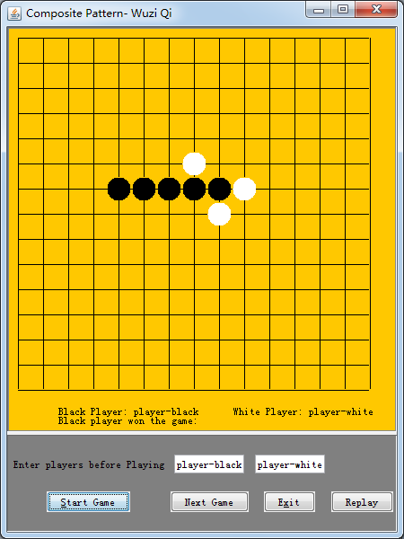
1.3.5 五子棋游戏的界面
下午 10:25

Slide 21
1.4 组合模式讨论
有两种形式的组合模式设计方式：安全性和透明性
安全性组合模式是在Composite类中声明所有的用来管理子类对象的方法，包括add()，remove()等，而在Component的叶子对象中则不包含管理子类对象的方法
缺点
Component层级结构类的超类和组合子类的接口不一致
下午 10:25

Slide 22
1.4.1 安全形式组合模式类图
Component
Client
+operation() +add(c:Componet) +remove(c:Componet) +getChild(index:int)
Composite
Leaf
For each child in children
Child.operation()
+operation() +add(c:Componet) +remove(c:Componet) +getChild(index:int)
+operation()
下午 10:25

Slide 23
1.4.2 透明形式组合模式
透明形式的组合模式在Component类中声明所有的用来管理子类对象的方法，包括：add()，remove()以及getChild（）等
优点
所有构件类都有相同的接口
缺点
访问叶子节点的管理方法存在风险
下午 10:25

Slide 24
1.4.3 透明形式组合模式类图
Component
Client
+operation() +add(c:Componet) +remove(c:Componet) +getChild(index:int)
Composite
Leaf
For each child in children
Child.operation()
+operation() +add(c:Componet) +remove(c:Componet) +getChild(index:int)
+operation() +add(c:Componet) +remove(c:Componet) +getChild(index:int)
下午 10:25

Slide 25
2.适配器设计模式（Adapter）
问题的提出
适配器设计模式的概念和机制
适配器设计模式举例
适配器模式总结
下午 10:25

Slide 26
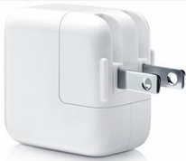


2.1问题的提出（适配器模式）
你要到马尔代夫去旅游？你如何为你的iPhone手机充电？
iPhone充电器
马尔代夫的插座
下午 10:25

Slide 27
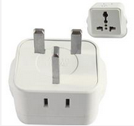
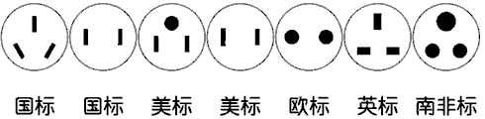
2.1 适配器的作用
电源适配插座用于电源插接转换
iPhone充电器
马尔代夫的插座
下午 10:25

Slide 28
2.1.1问题
你在现实生活中看到过，使用过什么适配器吗？举例说说？
软件可以适配吗？
下午 10:25

Slide 29
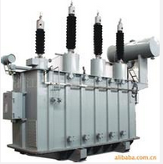
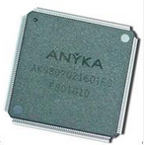

2.1.2 现实生活中的适配器
现实生活中各种不同的硬件适配器
不同管径
水管适配器
变压器
Cache芯片
下午 10:25

Slide 30
2.2 适配器设计模式的概念和机制
在软件设计中，为了解决接口不一致的问题，两个软件模块之间往往也需要通过一个适配器类Adapter进行“适配”
通过适配器匹配不同接口的设计模式被称为适配器模式
下午 10:25

Slide 31
2.2.1 适配器设计模式的分类
适配器模式可以分为两类：
类适配器模式
对象适配器模式
下午 10:25

Slide 32
2.2.2 类适配器设计模式
在类Adaptee中有一个方法Operation1，现在用户想使用另一个不在Adaptee中的接口Operation2，如何处理？
修改Adaptee的源代码，但是找不到Adaptee的源代码呢？
需要增加一个适配器类来解决这个问题
下午 10:25

Slide 33
2.2.2.1类适配器模式类图
《Interface》 Target
Adaptee
+Operation1() : void +Operation2() : void
+Operation1() : void
Adapter
+Operation2() : void
下午 10:25

Slide 34
2.2.2.2 类适配器设计模式要点
写一个Target接口声明所有需要方法Operation1和Operation2；
写一个Adapter类实现Target接口中的方法，而且Adapter继承Adaptee类
下午 10:25

Slide 35
2.2.2.3 类适配器设计模式的组成
Target：所期望的接口
Adaptee：被继承的类
Adapter：将Adaptee类转化到增加了新功能的Target接口
纯粹的面向对象语言不允许多继承，因此Target只能定义为接口
下午 10:25

Slide 36
2.2.2.4 类适配器设计模式举例
某公司购买了一个用于验证客户信息的离架产品类InfoValidation，但是卖方未提供源代码。该类可以验证用户的姓名，地址，电话号码，但是不能验证社会安全号（SSN），因此需要在不影响原有组件功能的情况下对SSN进行验证
下午 10:25

Slide 37
2.2.2.4 类适配器设计模式举例
AdapterTestGUI
《Interface》 CusInfoValidator
InfoValidation
+isValidName() : bool +isValidAddress() : bool +isValidPhoneNum() : bool +isValidSSNNum() : bool
+isValidName() : bool +isValidAddress() : bool +isValidPhoneNum() : bool
InformationAdapter
+isValidSSNNum() : bool
下午 10:25

Slide 38
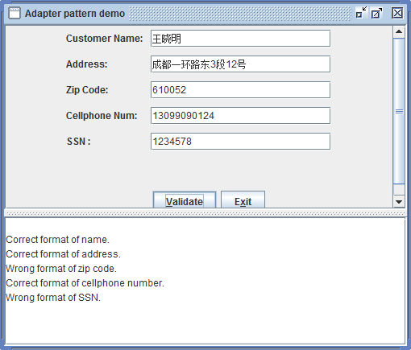
2.2.2.5 SSN进行验证设计界面
下午 10:25

Slide 39
2.2.3 对象适配器设计模式
如果在Adaptee1类中有方法Operation1，在Adaptee2中有方法Operation2，再增加方法Operation3，如何实现？
下午 10:25

Slide 40
2.2.3.1 这样实现可以吗？
《Interface》 Target
+Operation1() : void +Operation2() : void +Operation3() : void
Adaptee1
Adaptee2
+Operation1()
+Operation2()
Adapter
+Operation3() : void
下午 10:25

Slide 41
2.2.3.2 对象适配器模式类图
《Interface》 Target
Adaptee1
Adaptee2
+Operation1() : void +Operation2() : void +Operation3() : void
+Operation1()
+Operation2()
Adapter
-adaptee1 : Adaptee2
-adaptee2 : Adaptee2
+Operation3() : void
下午 10:25

Slide 42
2.2.3.3 对象适配器设计模式要点
在接口Target中声明所有需要方法Operation1、 Operation2和Operation3；
将Adaptee1和Adaptee2两个类聚集在Adapter类中，通过直接调用这两个类的方法Operation1和Operation2直接实现这两个方法
下午 10:25

Slide 43
2.2.3.4 对象适配器设计模式举例
使用对象适配器实现字符串的排序。要求从一个.txt文件中读入一些英文单词，然后对它们进行排序
已经有一个类FileInput实现.txt文件的字符串读入；另外有一个Arrays类中包含sort功能，可以用于对多个字符串进行排序。
用一个对象适配器引入两个类的功能
下午 10:25

Slide 44
2.2.3.5 对象适配器设计模式举例
AdapterClient
FileInput
Arrays
input () : String[]
+sort () : String[]
《Interface》 StrArraySortInterface
StrArraySortAdapter
-input : FileInput
-array : Arrays
+input () : String[] +sort () : String[]
下午 10:25

Slide 45
2.2.4 适配器设计模式讨论
什么时候使用适配器模式
当系统想要使用现有类，但是现有类的接口不符合系统的需求时；
当需要通过创建一个可复用的类，使得本来接口不兼容并且无关的类结合在一起工作时；
在设计中需求改变多个子类接口，在作用相同但名称不同的类或方法之间进行适配时
下午 10:25

Slide 46
2.2.4.1 适配器设计模式的作用
接口转换
增加新的接口
适配器模式又称为转换器模式，变压器模式，包装模式等
适配器模式特别适合转换离架产品的接口
下午 10:25

Slide 47
2.2.4.3 类和对象适配器模式的区别
类适配器通过继承来获取被继承类的接口，由于单继承的要求，其不能将多个类的接口组合在一起
对象适配器通过聚集将多个类作为成员放在接口类中，通过调用成员的方法实现它们的接口，从而可以结合多个类的接口
下午 10:25

Slide 48
3 桥接设计模式（Bridge）
桥接模式的应用场景
桥接模式的概念和机制
桥接模型举例
桥接模式讨论
下午 10:25

Slide 49


3.1 桥接模式的应用场景
现实生活中的“桥”
具体的桥
抽象的桥
下午 10:25

Slide 50
3.1.1问题
适配器模式是匹配两个程序之间的接口，象座“桥”
你认为适配器模式和桥接模式有什么差异？
下午 10:25

Slide 51
3.1.2 桥接模式应用场景举例
考虑到一个自动茶水销售机的设计，该销售机同时销售红茶和绿茶，而且装茶水的杯子分为小杯和大杯
假设程序的主要功能为根据茶杯的大小和茶的品种给出销售价格
下午 10:25

Slide 52
3.1.3 一种设计方式
Tea
SmallRedTea
SmallGreenTea
SuperRedTea
SuperGreenTea
上述设计的方式是所有销售茶水的品种及规格都独立设计，继承于类Tea
缺点：
大量的重复，不易扩展 为什么？
下午 10:25

Slide 53
3.1.4设计的改进
Tea
SmallTea
SuperTea
RedTea
GreenTea
RedTea
GreenTea
改进的目标是：把茶水杯的大小抽象为一个中间层，这样，在添加一种新的BlackTea类时保持结构清晰
下午 10:25

Slide 54
3.1.5设计改进的缺陷
Tea
SmallTea
SuperTea
RedTea
GreenTea
BlackTea
RedTea
GreenTea
BlackTea
如果要同时增加杯子的大小和茶叶的种类时该设计也显得复杂冗余
如何修改呢？
下午 10:25

Slide 55
3.1.6设计的再改进
TeaSize
TeaKind
SmallCup
SuperCup
RedTea
GreenTea
由于有两个变化维度：杯子大小和茶的品种可变，就把这两个维度都抽取出来作为中间桥梁
下午 10:25

Slide 56
3.1.7设计再改进的好处
TeaSize
TeaKind
SmallCup
MediumCup
SuperCup
RedTea
GreenTea
BlackTea
改进后，两个维度独立变化，增加茶杯大小和增加茶水种类互不影响
问题：到底带来了什么好处？
下午 10:25

Slide 57
3.2 桥接模式的概念与机制
当一种抽象有几种不同的实现方法时，一个有效的方法是使用面向对象的继承概念，将其设计成一个层次类，通常使用抽象类代表抽象部分，具体的类则继承抽象类
桥接模式是指将抽象部分与它的实现部分分离，使它们可以独立的变化，易于扩展
下午 10:25

Slide 58
3.2.1 桥接模式的类图
Client
Abstraction
Implementor
+operation()
+operation()
Imp.operation()
RefinedAbstraction
ConcreteImplementorA
ConcreteImplementorB
+operation()
+operation()
+operation()
下午 10:25

Slide 59
3.2.2 桥接模式类图说明
Abstraction接口:定义抽象部分的接口，维持一个Implementor对象的参考(reference)
RefinedAbstraction：继承于Abstraction接口的实类
Implementor接口：与Abstraction接口独立的抽象接口，通常提供原始功能
ConcreteImplementor类：继承于Implementor接口的实类
下午 10:25

Slide 60
3.2.3 桥接模式的优点
提高了可扩展性，可以独立地对Abstraction和Implementor层次结构进行扩展
实现细节对客户的透明，隐藏实现细节
桥接模式强调有两个以上的维度变化，简化多级继承关系，但同时增加了聚合对象的内部方法
下午 10:25

Slide 61
3.4 桥接模型举例
Client
前面的茶水售卖系统
TeaSize
TeaKind
+getPrice()
+getPrice()
SmallCup
SuperCup
RedTea
GreenTea
+getPrice()
+getPrice()
+getPrice()
+getPrice()
下午 10:25

Slide 62
3.4.1 茶水售卖系统两个维度独立变化
Client
TeaSize
TeaKind
+getPrice()
+getPrice()
SmallCup
MediumCup
SuperCup
BlackTea
RedTea
GreenTea
+getPrice()
+getPrice()
+getPrice()
+getPrice()
+getPrice()
+getPrice()
下午 10:25

Slide 63
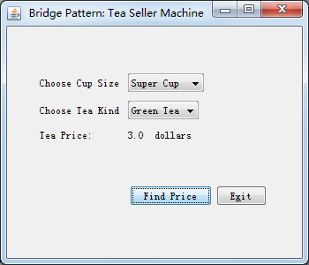
3.4.2 茶水售卖系统界面
下午 10:25

Slide 64
3.5 桥接模型举例2
在不同的度量单位下计算体积。假设计算在米（meter）与英尺（foot）度量单位下计算空间几何体，比如长方体，椭圆体的体积，利用桥接模式设计类图
下午 10:25

Slide 65
3.5.1 在不同度量下计算体积类图
Client
《Interface》 Measure
《Interface》 GeoForm
+CalVolume():double +convert():String
+compVolum():double
Cube
EllipseCylinder
MeterMeasure
FootMeasure
-length : double -width : double -height : double
-aRadius : double -bRadius : double -height : double
-g:GeoForm
-g:GeoForm
+CalVolume():double +convert():String
+CalVolume():double +convert():String
+compVolum
+compVolum
下午 10:25

Slide 66
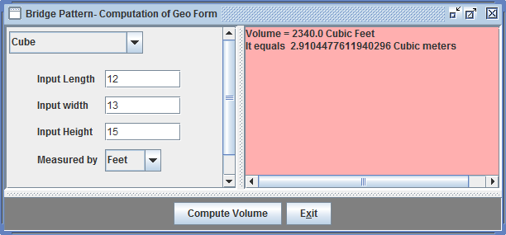
3.5.2 在不同度量下计算体积界面
下午 10:25

Slide 67
3.5.2 桥接模式的讨论
绘制椭圆的程序，有两种绘制椭圆的方法，一种以左上角坐标与长、宽声明一个椭圆；另一种方法则已椭圆的中心和长、短半轴声明一个椭圆
将绘制椭圆的功能单独抽取出来封装在EllipseDrawer类中，参见下图
下午 10:25

Slide 68
3.5.2 桥接模式讨论
Client
下面类图是否是桥接模式？
《Interface》 Ellipse
《Interface》 EllpseDrawer
+drawEllipse()
+draw()
EllpseByCorner
EllipseByCenter
EllipseDrawByCenter
EllipseDrawByCorner
-sd:ShapeDraw
-sd:ShapeDraw
+CalArea():double +drawEllipse()
+CalArea():double +drawEllipse()
+Draw()
+Draw()
下午 10:25

Slide 69
作业
简单其
组合模式要解决的问题是什么？如何解决的？
桥接模式要解决的问题是什么？如何解决的？
简答题
书上P36页第1题
书上P97页第一题
下午 10:25

Slide 70
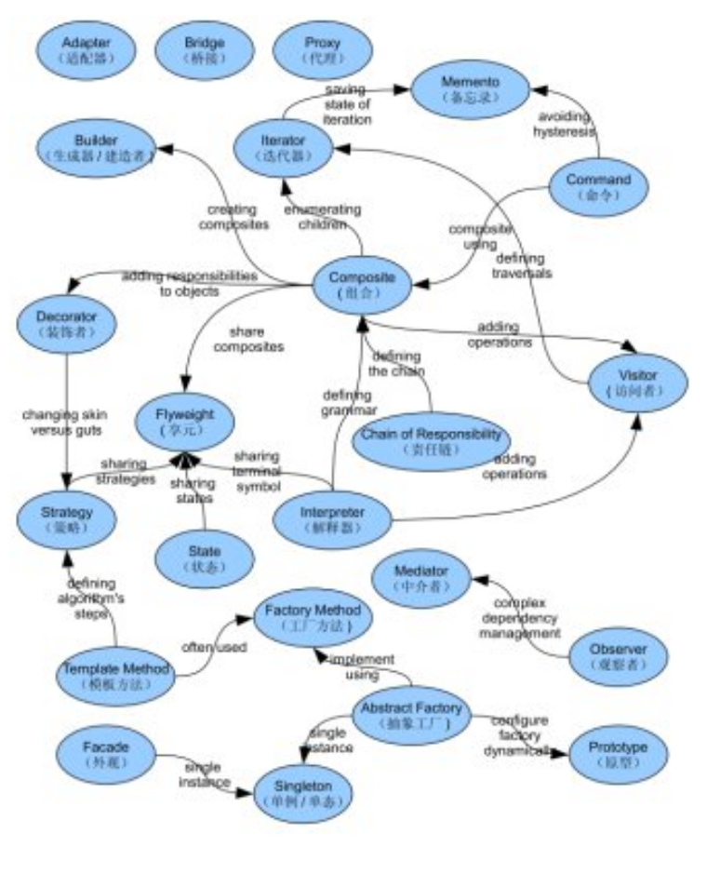
课堂讨论
谈谈你知道的设计模式，你如何应用的
下午 10:25

Slide 71
下堂课讨论
学习了软件体系结构后有什么样的心得体会？
下午 10:25

